Slide 1
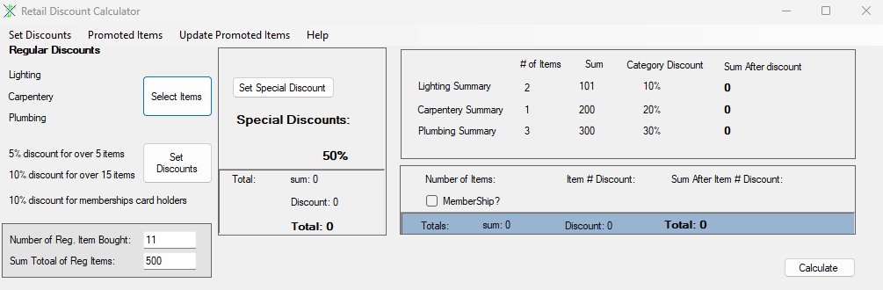
בנימין פייגין
STDמצגת מסמך - Calculator Discount Retail

Slide 2
תקציר
בנימין פייגין
במצגת זו אציג את מסמך העיצוב (STD) של המוצר -Calculator Discount Retail" "
אציג את מסמך הפירוק הפונקציונלי
אתמקד בשני סטוריז ואציג את מקרי הבדיקה של סטוריז אלו
בנוסף אציג שלושה מקרי בדיקה ואתמקד בעיצוב הבדיקות
המוצר - Calculator Discount Retail
מערכת לחישוב הנחות
Calculator Discount Retail באה לשרת את המוכרנים בחנות לבית. בחנות 3 מחלקות עיקריות: תאורה, נגרות ואינסטלציה.
למי זה מיועד?
לבעלי עסקים וצרכנים שמעוניינים לרכוש מוצרי תיקונים קלים לבית, לקבל מחיר סופי ומעודכן בזמן אמת.
מה זה?
תוכנה העוזרת למוכרנים לחשב את סכומי הקנייה וההנחה בהתאם להנחות השונות הנהוגות בחנות.

Slide 3
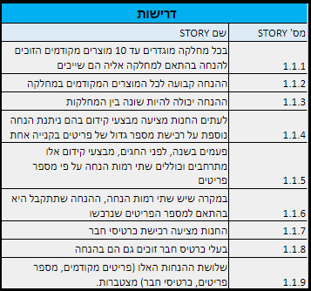
דרישות המערכת
בנימין פייגין

Slide 4
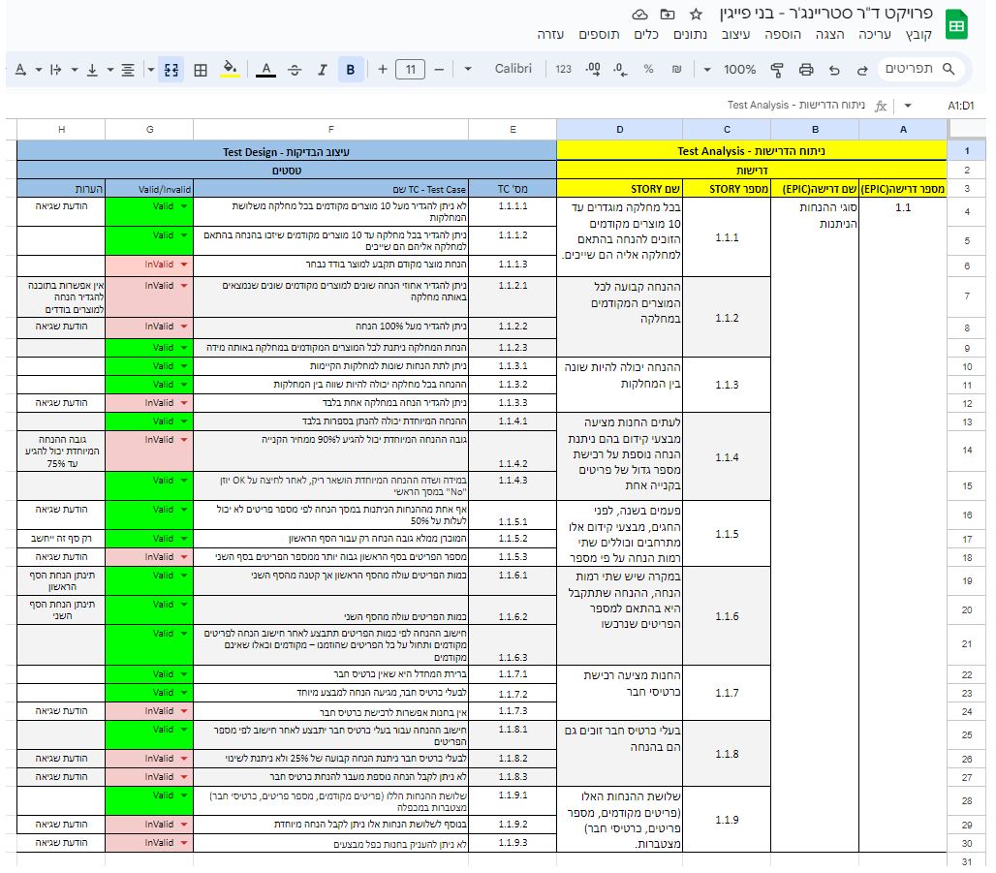
מסמך פירוק פונקציונלי
בנימין פייגין

Slide 5
התמקדות ב 2 סטוריז
בנימין פייגין

Slide 6
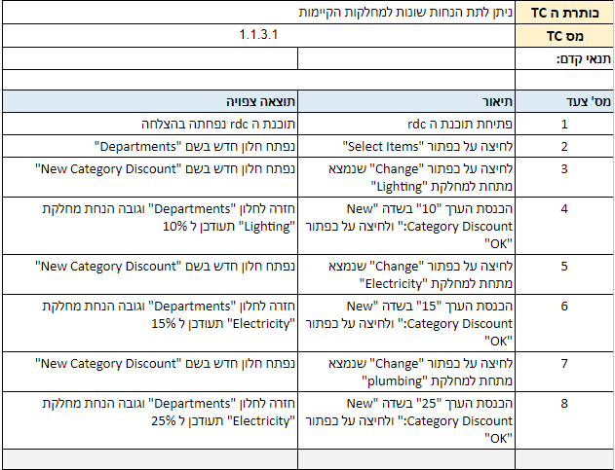
בנימין פייגין
התמקדות ב 3 מקרי בדיקה
מקרה בדיקה ראשון: 1.1.3.1

Slide 7
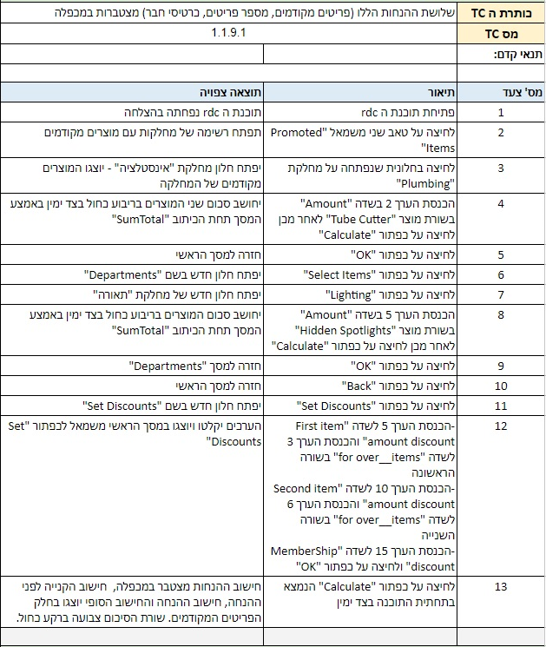
בנימין פייגין
מקרה בדיקה שני: 1.1.9.1

Slide 8
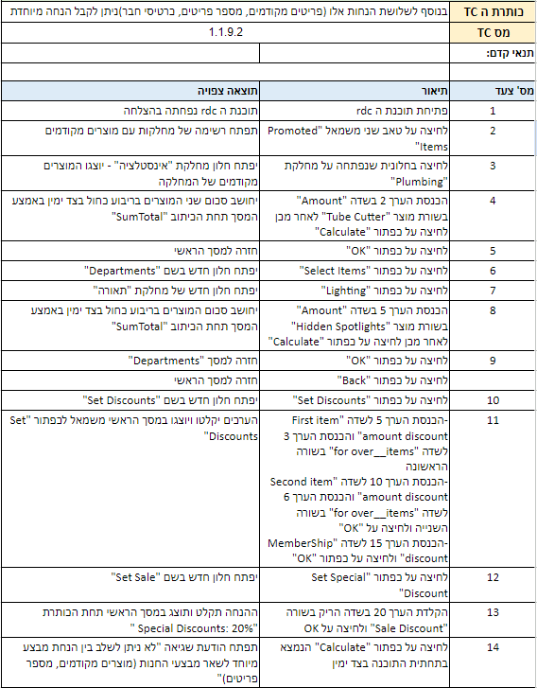
בנימין פייגין
מקרה בדיקה שלישי: 1.1.9.2

Slide 9
תודה על הצפייה וההקשבה ☺

